Slide 1
Thứ tư ngày 28 tháng 02 năm 2024
Môn: Tập đọc
KHỞI ĐỘNG

Slide 2
Môn: Tập đọc
Bài: HỘP THƯ MẬT
Hữu Mai

Slide 3
Môn: Tập đọc
Bài: HỘP THƯ MẬT
Hữu Mai
Bài văn có thể chia làm bao nhiêu đoạn?
Bài văn có thể chia làm 4 đoạn:
- Đoạn 1: từ đầu đến... đáp lại.
- Đoạn 2: tiếp đến... bước chân
- Đoạn 3: tiếp đến... chỗ cũ.
- Đoạn 4: phần còn lại.

Slide 4
Tập đọc: HỘP THƯ MẬT
(Hữu Mai)
Luyện đọc
Tìm hiểu bài
* Từ khó:
* Từ ngữ:
chữ V,
bu-gi,
bẩy nhẹ
* Luyện đọc câu dài :
Nhiều lúc, người liên lạc còn gửi gắm vào đây một chút tình cảm của mình, thường bằng những vật gợi ra hình chữ V mà chỉ anh mới nhận thấy.
* Nội dung chính:

Slide 5
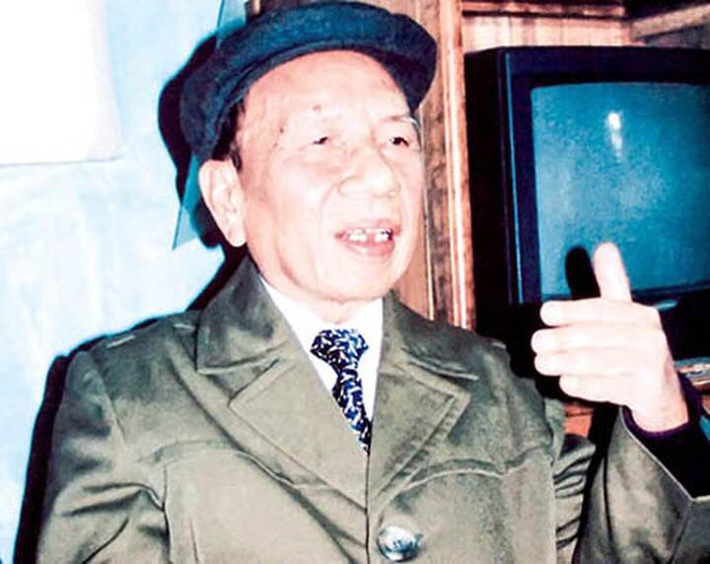
Hai Long là tên thường gọi của thiếu tướng Vũ Ngọc Nhạ (1928 – 2002), một chiến sĩ tình báo nổi tiếng hoạt động trong lòng địch trước ngày miền Nam giải phóng.

Slide 6
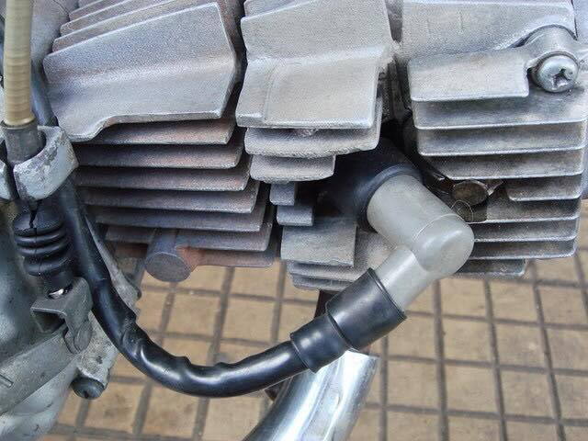
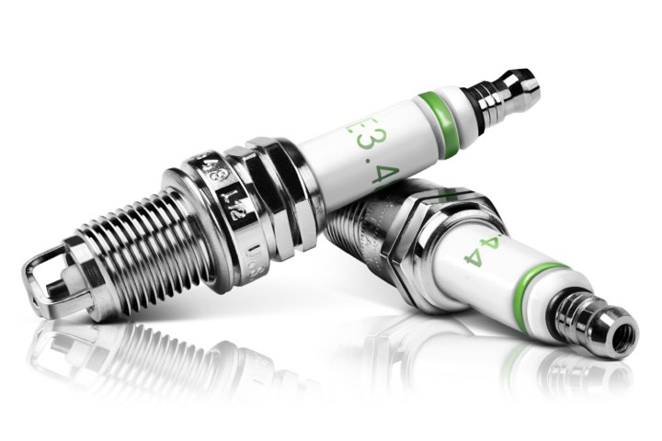
Bu-gi là bộ phận đánh lửa của động cơ xe

Slide 7
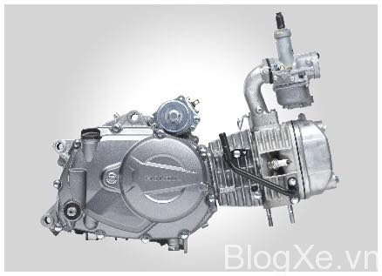
Động cơ

Slide 8
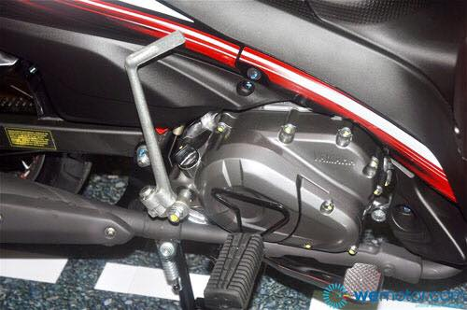
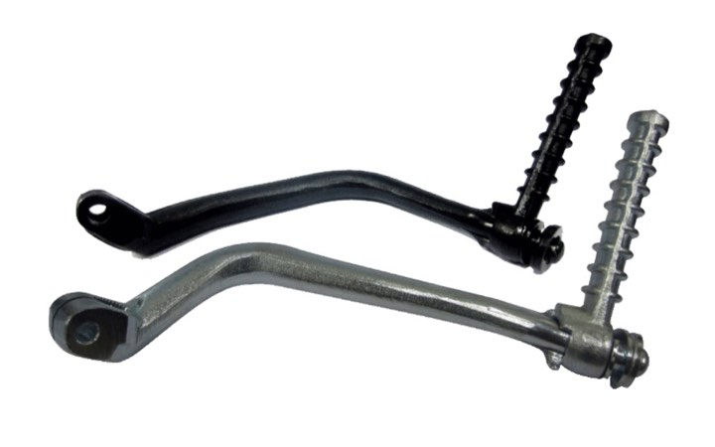
Cần khởi động

Slide 9
Tập đọc: HỘP THƯ MẬT
(Hữu Mai)
Luyện đọc
Tìm hiểu bài
* Từ khó:
* Từ ngữ:
bu - gi,
nổ giòn
Cột cây số,
náo nhiệt
* Câu khó :
Nhiều lúc, người liên lạc còn gửi gắm vào đây một chút tình cảm của mình, thường bằng những vật gợi ra hình chữ V mà chỉ anh mới nhận thấy.
* Nội dung chính:

Slide 10
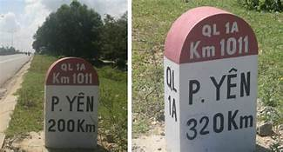
Chỉ khoảng cách còn lại trên tuyến đường

Slide 11
Tập đọc: HỘP THƯ MẬT
(Hữu Mai)
Luyện đọc
Tìm hiểu bài
* Từ khó:
* Từ ngữ:
bu - gi,
nổ giòn
Cột cây số,
náo nhiệt
hòn đá dẹt
* Câu khó :
Nhiều lúc, người liên lạc còn gửi gắm vào đây một chút tình cảm của mình, thường bằng những vật gợi ra hình chữ V mà chỉ anh mới nhận thấy.
* Nội dung chính:

Slide 12

Có dạng khối tròn nhưng không phồng cao, trông như bị ép xuống.

Slide 13
Tập đọc: HỘP THƯ MẬT
(Hữu Mai)
Luyện đọc
Tìm hiểu bài
* Từ khó:
* Từ ngữ:
bu - gi,
nổ giòn
Cột cây số,
náo nhiệt
hòn đá dẹt
* Câu khó :
Nhiều lúc, người liên lạc còn gửi gắm vào đây một chút tình cảm của mình, thường bằng những vật gợi ra hình chữ V mà chỉ anh mới nhận thấy.
* Nội dung chính:

Slide 14
Tập đọc: HỘP THƯ MẬT
(Hữu Mai)
Tìm hiểu bài:
- Ông Hai Long ra Phú Lâm làm gì?
Tìm hộp thư mật để lấy báo cáo và gửi báo cáo.
- Em hiểu hộp thư mật dùng để làm gì?
Để chuyển những tin tức bí mật, quan trọng

Slide 15
Tập đọc: HỘP THƯ MẬT
(Hữu Mai)
1. Người liên lạc nguỵ trang hộp thư mật khéo léo như thế nào?
- Đặt hộp thư mật ở nơi dễ tìm mà lại ít bị chú ý nhất(nơi một cột cây số ven đường, giữa cánh đồng vắng), hòn đá hình mũi tên trỏ vào nơi giấu hộp thư, báo cáo được đặt trong một hộp thuốc đánh răng.

Slide 16
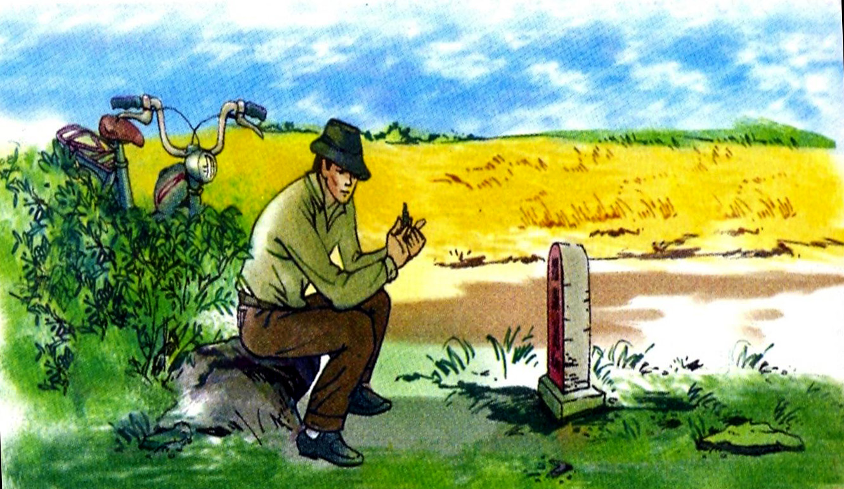

Slide 17
Tập đọc: HỘP THƯ MẬT
(Hữu Mai)
2. Qua những vật có hình chữ V, người liên lạc muốn gửi đến ông Hai Long điều gì?
- Người liên lạc muốn nhắn gửi tình yêu Tổ quốc của mình và lời chào chiến thắng.

Slide 18
Tập đọc: HỘP THƯ MẬT
(Hữu Mai)
3. Nêu cách lấy thư và gửi báo cáo của chú Hai Long, vì sao chú làm như vậy?
- Chú dừng xe, tháo bu-gi ra xem, giả vờ như xe bị hỏng, mắt không nhìn bu-gi mà chú ý quan sát mặt đất phía sau cột cây số. Nhìn trước nhìn sau, một tay cầm bu-gi, một tay bẩy nhẹ hòn đá. Nhẹ nhàng cạy đáy hộp vỏ đựng thuốc đánh rang để lấy báo cáo, chú thay vào đó thư báo cáo của mình rồi trả hộp thuốc về chỗ cũ. Lắp bu-gi, khởi động máy, làm như đã sửa xong xe.

Slide 19
Tập đọc: HỘP THƯ MẬT
(Hữu Mai)
3. Nêu cách lấy thư và gửi báo cáo của chú Hai Long, vì sao chú làm như vậy?
...Để đánh lạc hướng của người khác, không gây nghi ngờ, chú Hai Long vờ như đang sửa xe. Chú thận trọng, mưu trí, bình tĩnh, tự tin – đó là những phẩm chất đáng quý của các chiến sĩ hoạt động trong lòng địch.

Slide 20
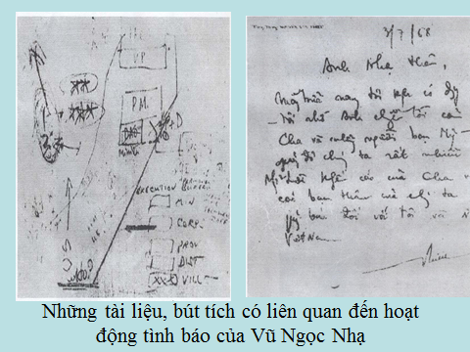

Slide 21
Tập đọc: HỘP THƯ MẬT
(Hữu Mai)
4. Hoạt động trong vùng địch của các chiến sĩ tình báo có ý nghĩa như thế nào đối với sự nghiệp bảo vệ Tổ quốc?
Có ý nghĩa rất quan trọng vì cung cấp cho ta những tin tức bí mật về kẻ địch để hiểu được ý đồ của địch, kịp thời ngăn chặn, chủ động chống trả, giành thắng lợi mà đỡ tốn xương máu.

Slide 22
Tập đọc: HỘP THƯ MẬT
(Hữu Mai)
- Nêu nội dung bài văn.
Nội dung: Ca ngợi hành động dũng cảm, mưu trí của anh Hai Long và những chiến sĩ tình báo.

Slide 23
Tập đọc
HỘP THƯ MẬT
Đọc diễn cảm:
Hai Long phóng xe về phía Phú Lâm tìm hộp thư mật.
Người đặt hộp thư lần nào cũng tạo cho anh sự bất ngờ. Bao giờ hộp thư cũng được đặt tại một nơi dễ tìm mà lại ít bị chú ý nhất. Nhiều lúc, người liên lạc còn gửi gắm vào đây một chút tình cảm của mình, thường bằng những vật gợi ra hình chữ V mà chỉ anh mới nhận thấy. Đó là tên Tổ quốc Việt Nam, là lời chào chiến thắng. Đôi lúc, Hai Long đã đáp lại.

Slide 24
Tập đọc
HỘP THƯ MẬT
Ô CHỮ KÌ DIỆU

Slide 25
5.Hoạt động trong lòng địch gọi là hoạt động
gì? (7 chữ cái)
1.Tên thật của nhân vật trong bài? (9 chữ cái)
2.Bộ phận phát lửa của động cơ xe? (4 chữ cái)
7.Chú Hai Long đi lấy hộp thư mật
bằng phương tiện gì? (5 chữ cái)
6.Thư mật đựng trong hộp gì?(13 chữ cái)
4.Tên lá thư trong bài? (6 chữ cái)
3.Bộ phận dùng biến xăng dầu thành
năng lượng để chạy máy? (6 chữ cái)
1
1
V | Ũ | N | G | Ọ | C | N | H | Ạ
2
2
B | U | G | I
3
3
Đ | Ộ | N | G | C | Ơ
4
4
T | H | Ư | M | Ậ | T
5
5
T | Ì | N | H | B | Á | O
6
T | H | U | Ố | C | Đ | Á | N | H | R | Ă | N | G
7
7
X | E | M | Á | Y
C | H | I | Ế | N | T | H | Ắ | N | G
V | I | C | T | O | R | Y

Slide 26
DẶN DÒ :
-Về nhà đọc lại bài cho trôi chảy và luyện đọc diễn cảm.
- Chuẩn bị, đọc trước bài : Phong cảnh đền Hùng.

